Slide 1
Термометр

Slide 2
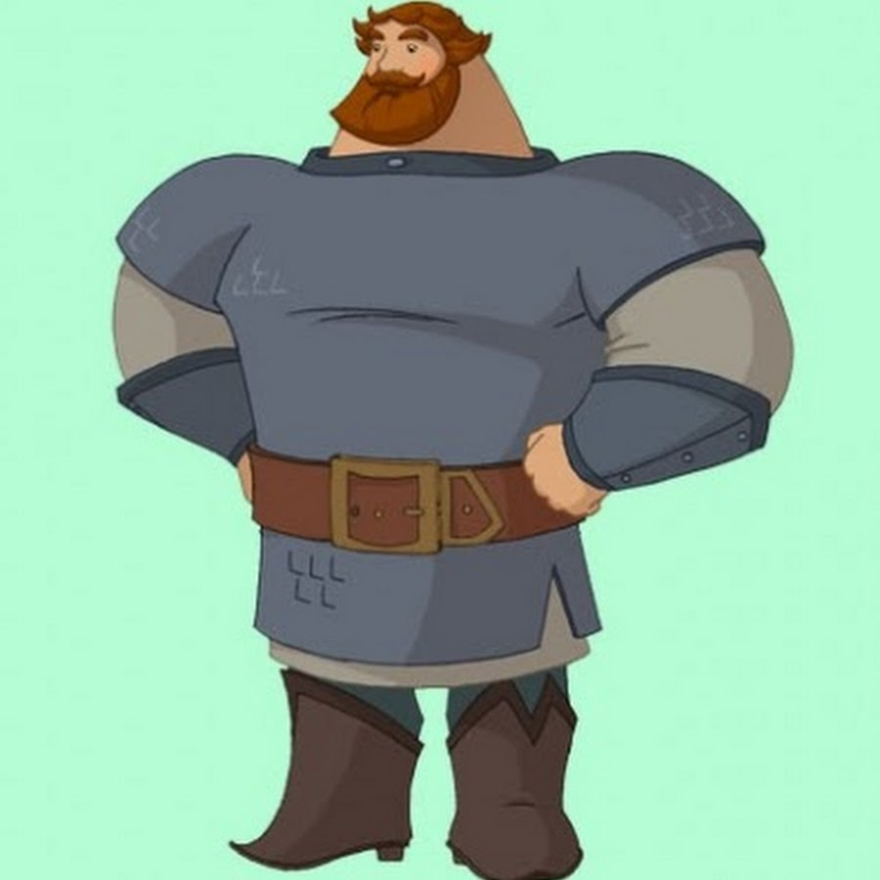
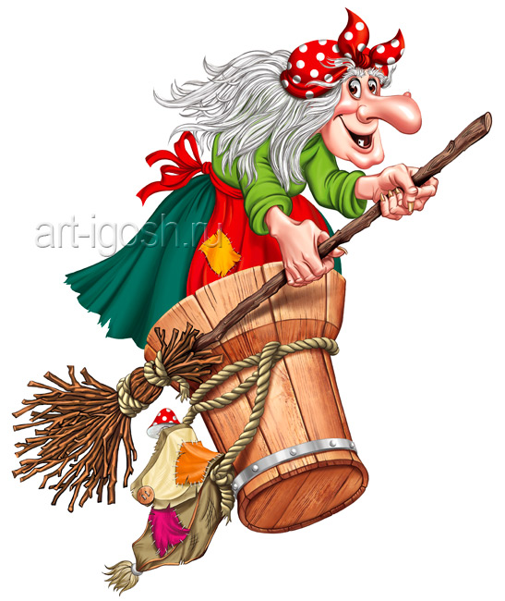
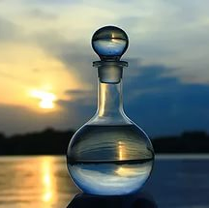

Slide 3
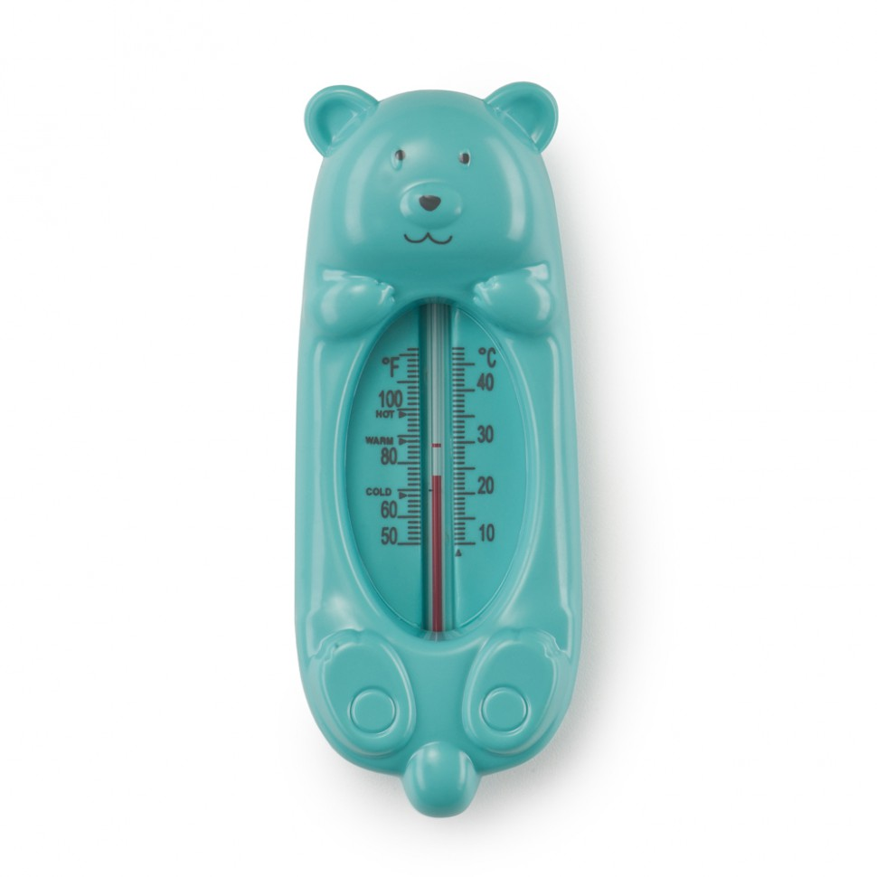

Slide 4
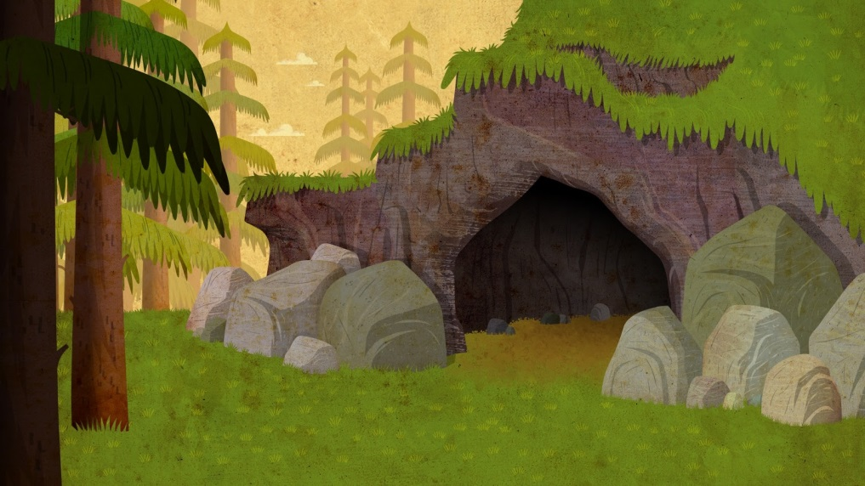

Slide 5
Термометр состоит…
корпус
Стеклянная запаянная трубка
с жикостью внутри
Шкала с делениями

Slide 6
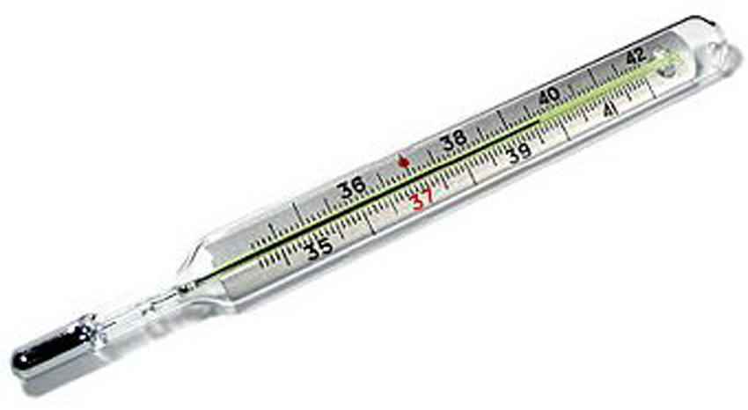
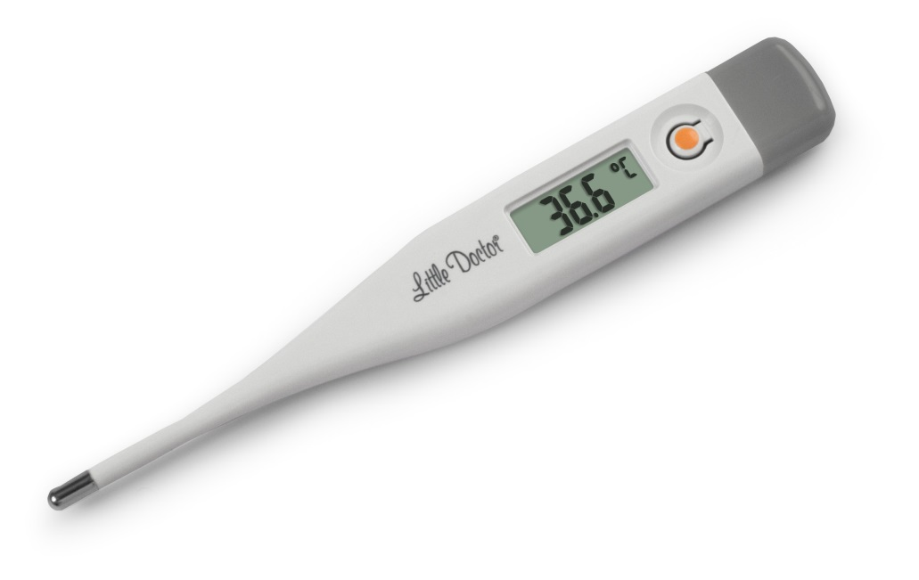
Медицинский термометр

Slide 7
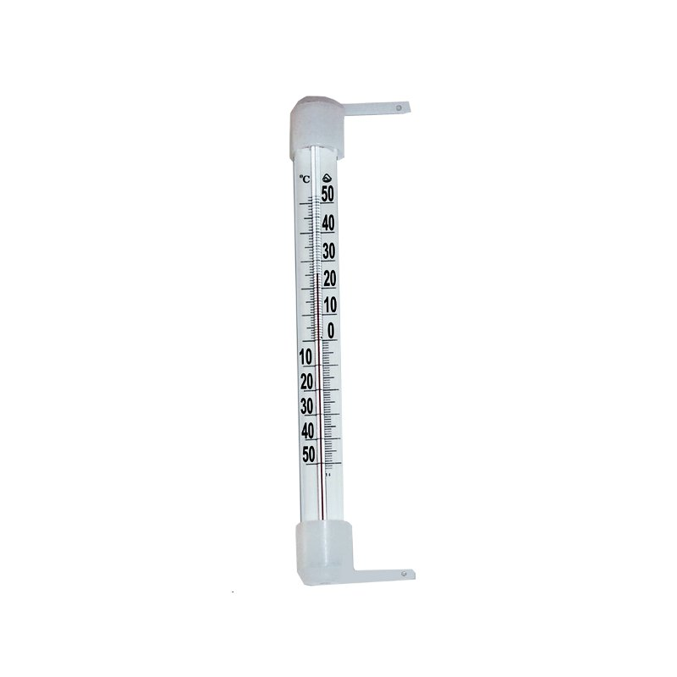
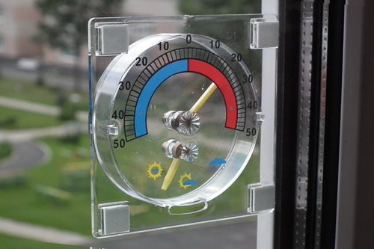
Уличный термометр

Slide 8
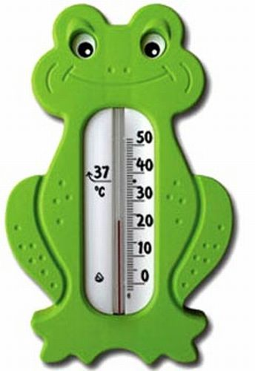
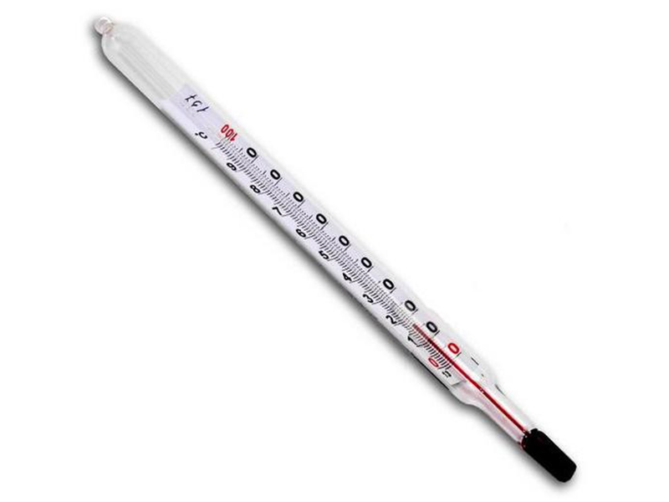
Водный термометр

Slide 9
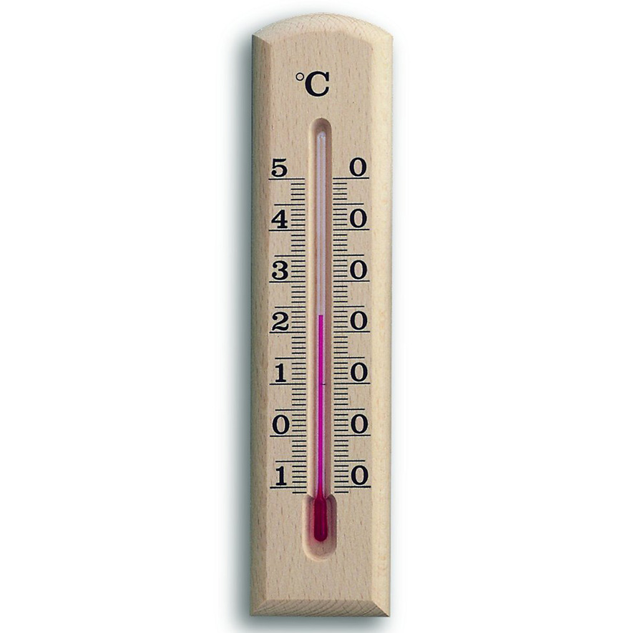
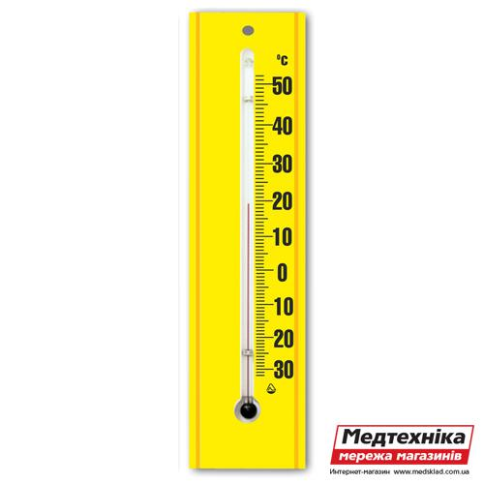
Комнатный термометр

Slide 10
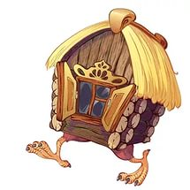

Slide 11
Правила работы в лаборатории:

Slide 12
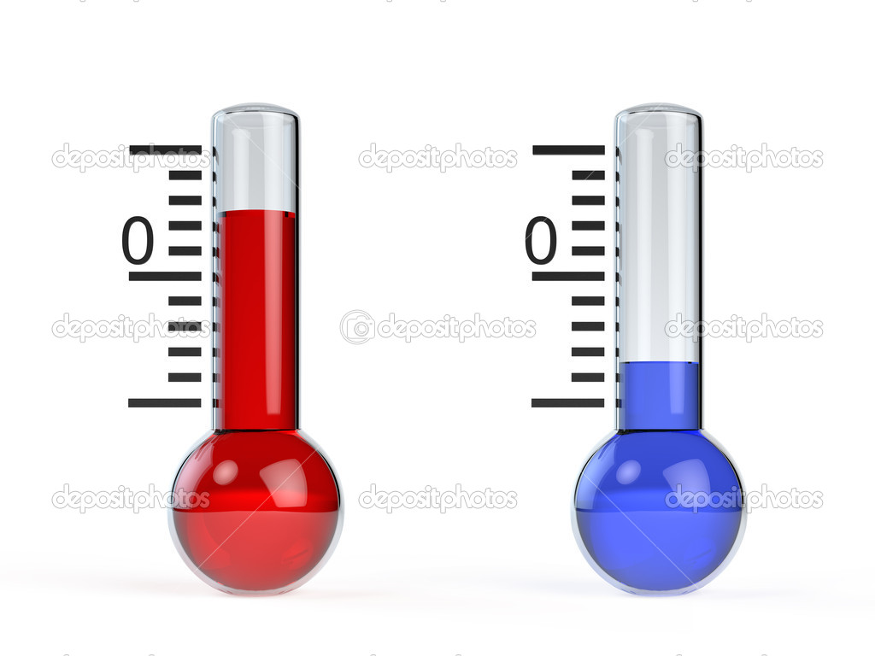

Slide 13
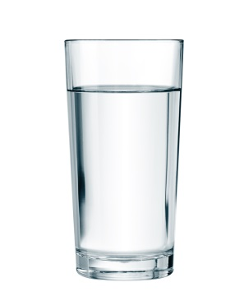
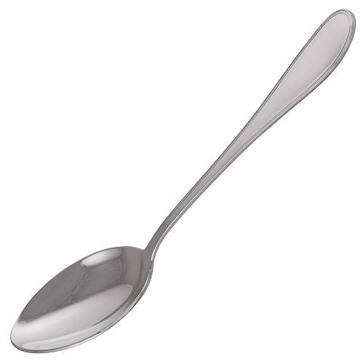

Slide 14
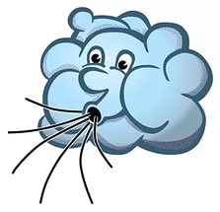
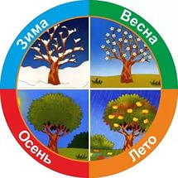
Что влияет на температуру воздуха на улице?

Slide 15
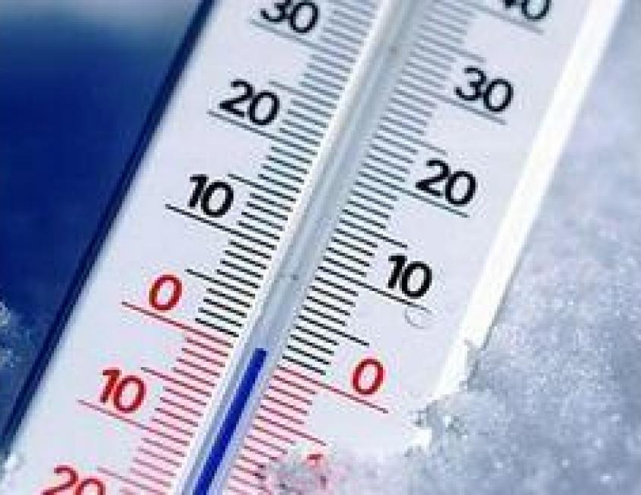
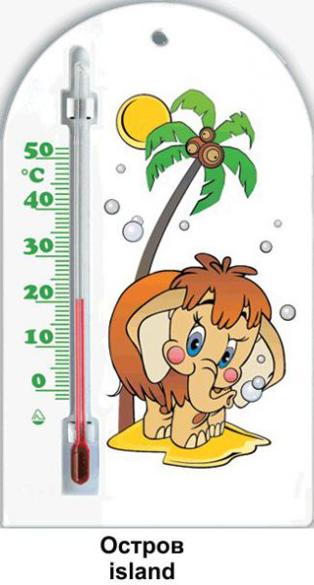
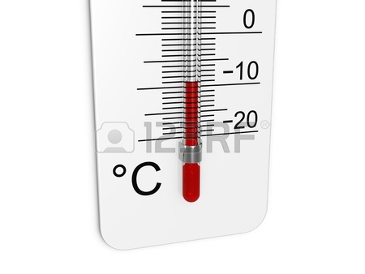

Slide 16
Д/и «Скажи наоборот»
Растаял – замерз
Здоровый – больной
Холодно – тепло, жарко
Высокая – низкая
Остыл – нагрелся
Поднялся – опустился

Slide 17
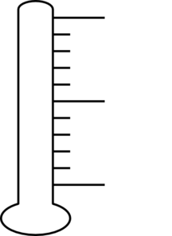
Термометр настроения

Slide 18
Мультфильм
«Фиксики – термометр»

Slide 19
Итог занятия:
С каким прибором познакомились?
Из каких частей состоит?
Какие виды термометров моете назвать?
Для чего надо измерять температуру?

